Slide 1
Лекция 7.1.
Судебный этикет: понятие, основные требования
Notes:
7.5.1.01

Slide 2
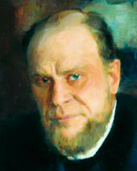
Понятие и история судебной этики
1901
1920-1950-е
1960-1970-е
Анатолий Кони: Новаторская работа
«Нравственные начала в уголовном процессе (общие черты судебной этики)»
Notes:
7.1.04

Slide 3
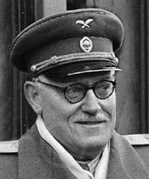
Понятие и история судебной этики
1901
1920-1950-е
1960-1970-е
Андрей Вышинский: Особых норм быть не должно, исключительно нормы социалистической нравственности
Notes:
7.1.04

Slide 4
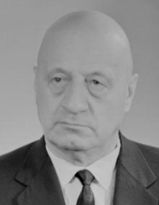
Понятие и история судебной этики
1901
1920-1950-е
1960-1970-е
Михаил Строгович: выделение судебной этики в особую научную и учебную дисциплину
Notes:
7.1.04

Slide 5
Терминологическая дискуссия
Судебная этика
Профессио-нальная этика юриста
Судейская этика (этика cудей)
Notes:
7.3.1.01

Slide 6
Выводы
1. Интегрирующая роль судебной этики
2. Формирование специфических нравственных требований
3. Включение как уголовного, так и гражданского судопроизводства
Notes:
7.3.3.01

Slide 7
Выводы
1. Интегрирующая роль судебной этики
2. Формирование специфических нравственных требований
3. Включение как уголовного, так и гражданского судопроизводства
Notes:
7.3.3.01

Slide 8
Выводы
1. Интегрирующая роль судебной этики
2. Формирование специфических нравственных требований
3. Включение как уголовного, так и гражданского судопроизводства
Notes:
7.3.3.01

Slide 9
Подробнее
расскажет базовый учебник
§ 7.1
Сорокотягин И. Н., Маслеев А. Г. Профессиональная этика юриста : учебник для академического бакалавриата. 2-е изд., пер. и доп. М. : Юрайт, 2015.
Notes:
7.5.1.01

